Slide 1
সবাইকে ফুলেল শুভেচ্ছা

Slide 2
শিক্ষক পরিচিতি
তন্ময় দাস
সহকারি শিক্ষক(বিজ্ঞান)
পুর্বভাগ এস.ই.এস.ডি.পি মডেল উচ্চ বিদ্যালয়
নাসিরনগর,ব্রাহ্মণবাড়িয়া

Slide 3
পাঠপরিচিতি
শ্রেনীঃ অষ্টম
বিষয়ঃ বিজ্ঞান
অধ্যায়ঃ চতুথ

Slide 4
আজকের পাঠ
ফুলের বিভিন্ন অংশ
বীজের অংকুরোদগম

Slide 5
শিখন ফল
ফুলের বিভিন্ন অংশ চিনতে পারবে ।
নিষিক্তকরণ প্রক্রিয়া ব্যাখ্যা করতে পারবে ।
বিভিন্ন ধরনের অংকুরোদগম ব্যাখ্যা করতে পারবে ।

Slide 6
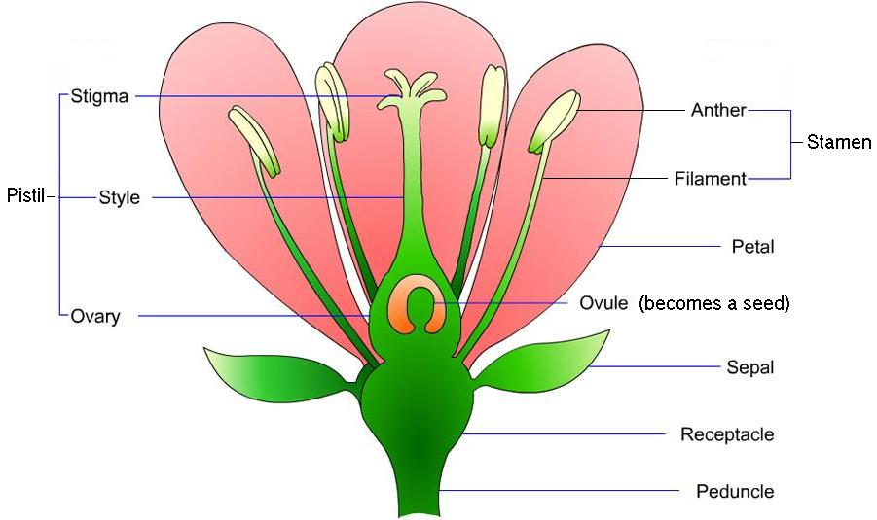
ফুলের বিভিন্ন অংশ
স্এীস্তবক
পাপড়ি
পুংস্তবক
বৃতি

Slide 7
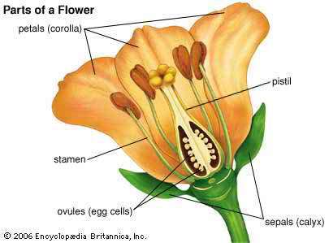
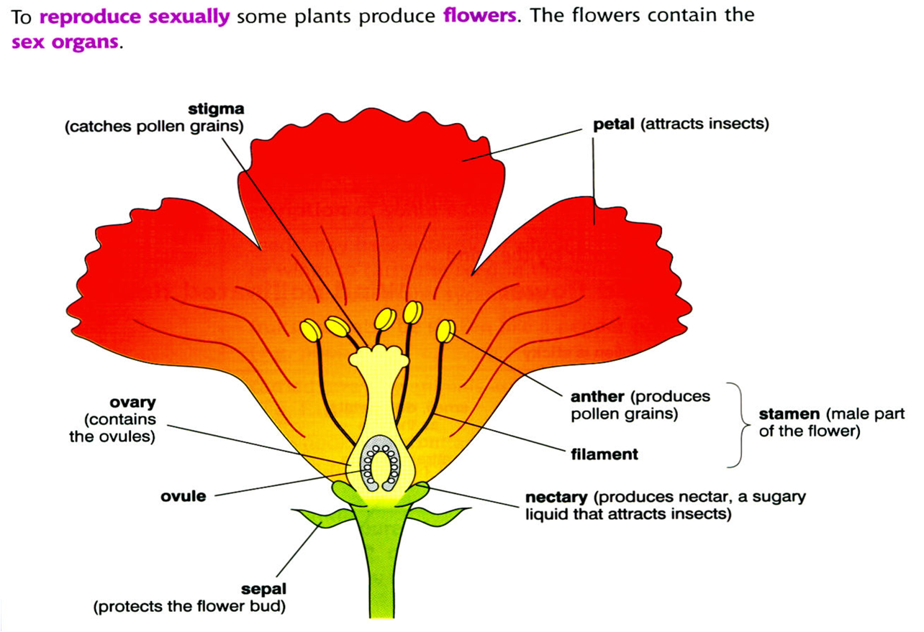

Slide 8
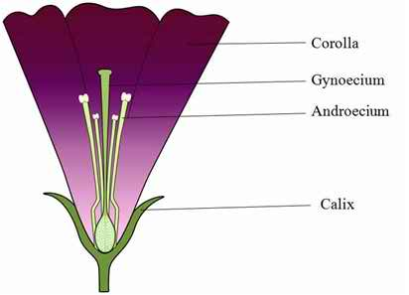
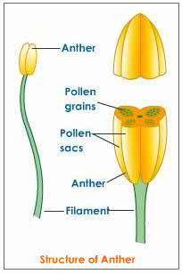

Slide 10
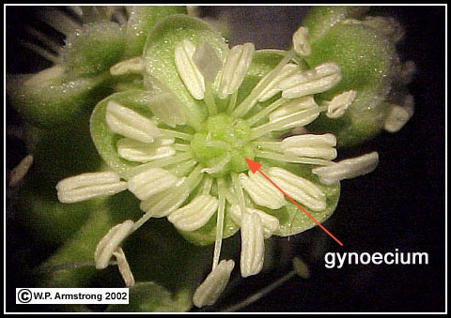
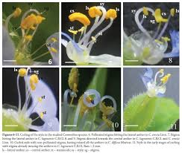
বিভিন্ন ধরনের ফুল

Slide 11
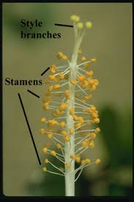
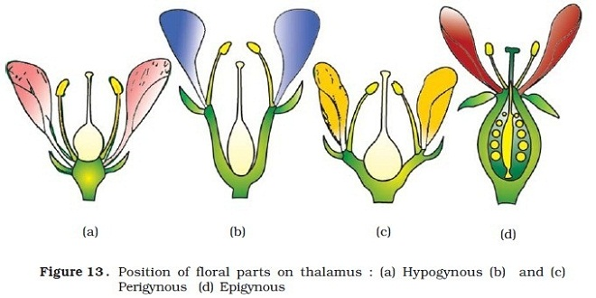
পুংস্থবক
ফুলে গভাশয়ের অবস্তান

Slide 12
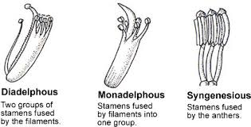
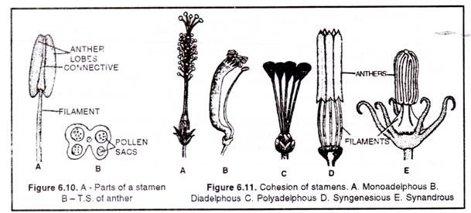
বিভিন্ন রকমের পুংস্থবক

Slide 13
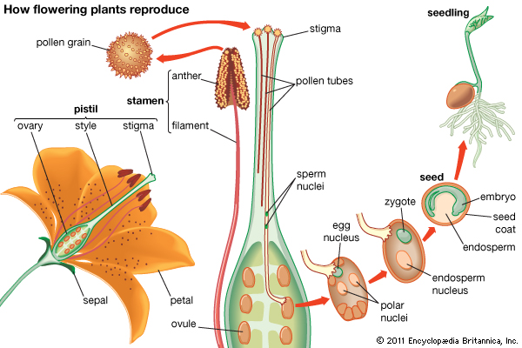
নিষেক ওবীজের অংকুরোদগমঃ

Slide 14
বীজের অংকুরোদগম দুই প্রকার
মৃদভেদী
মৃদগত

Slide 15
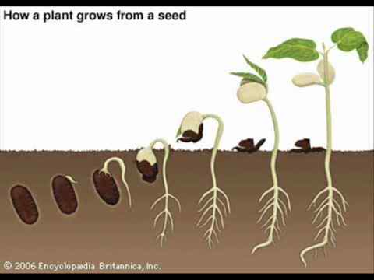
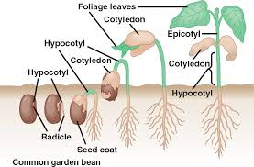
মৃদভেদী অংকুরোদগম
বীজপএ্রাধিকান্ড
বীজ পএ্র

Slide 16
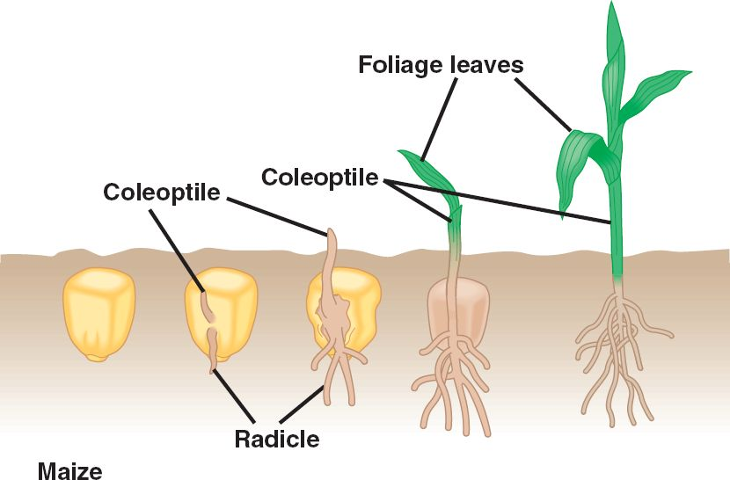
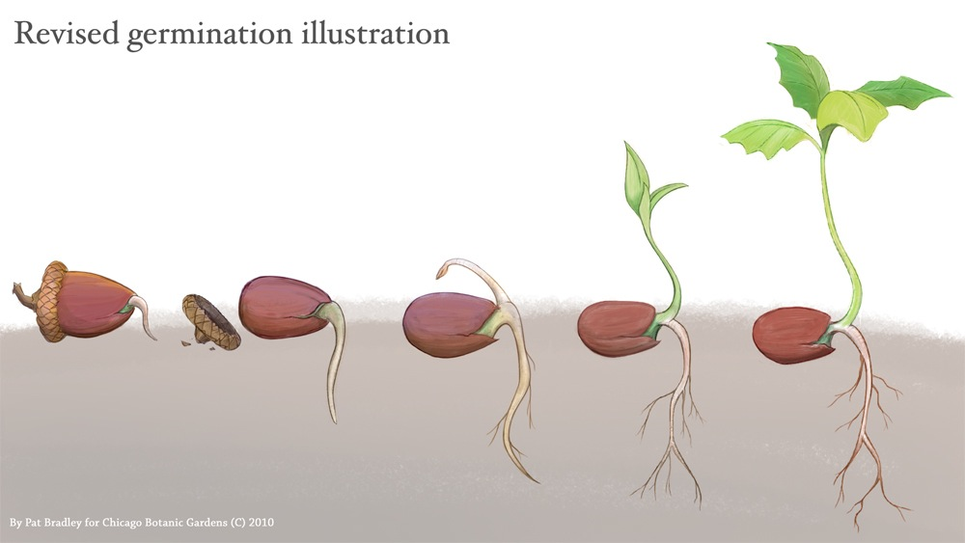
মৃতগত অংকুরোদগম

Slide 17
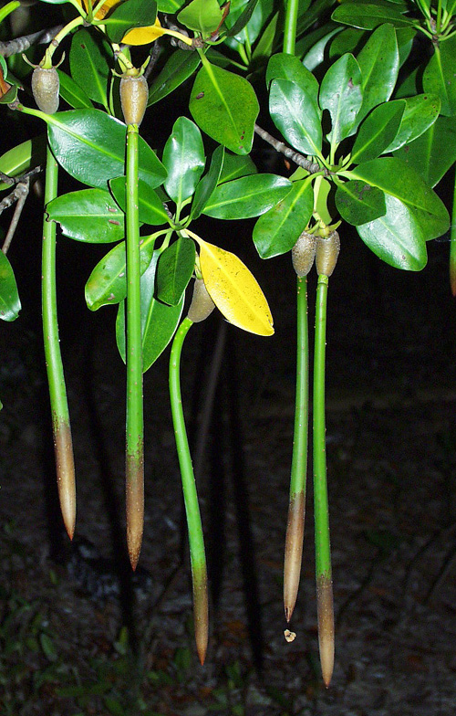
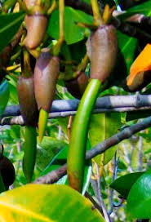
জরায়ুজ অংকুরোদগম

Slide 18
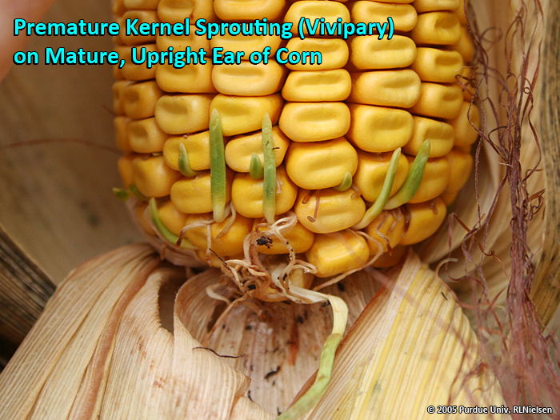
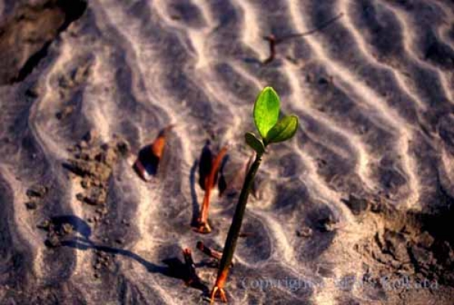

Slide 19
বাড়ির কাজ
মৃতভেদী ও মৃতগত অংকুরোদগমের মধ্যে পাথক্য লিখ ।

Slide 20
সবাই কে ধন্যবাদ

